Slide 1
Оказание первой помощи при ушибах,
вывихах суставов и переломах костей

Slide 2
Каждый человек обязан уметь оказать пострадавшему доврачебную помощь:
1. Сохранить жизнь
2. Свести к минимуму возможные последствия происшествия
3. Способствовать выздоровлению

Slide 3
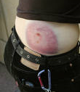
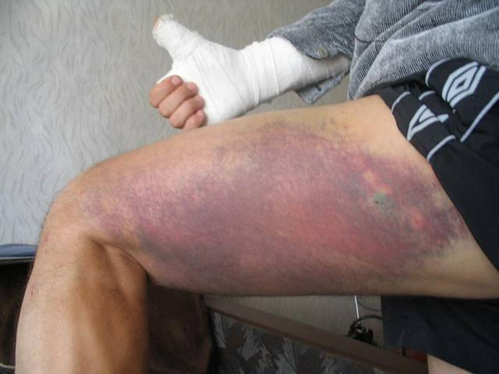
Ушибы – закрытое повреждение тканей и органов от удара тупым предметом
Симптомы:
Боль
Отек
Гематома
Оказание ПП:
1.Холод
2.Холодная вода
3.Ложка
4.Мазь

Slide 4
Перелом - это нарушение целостности костей.
Перелом может быть в виде трещины или полного перелома костей.
Простой - трещина
Тип «зеленой веточки», у детей
Осколочный

Slide 5
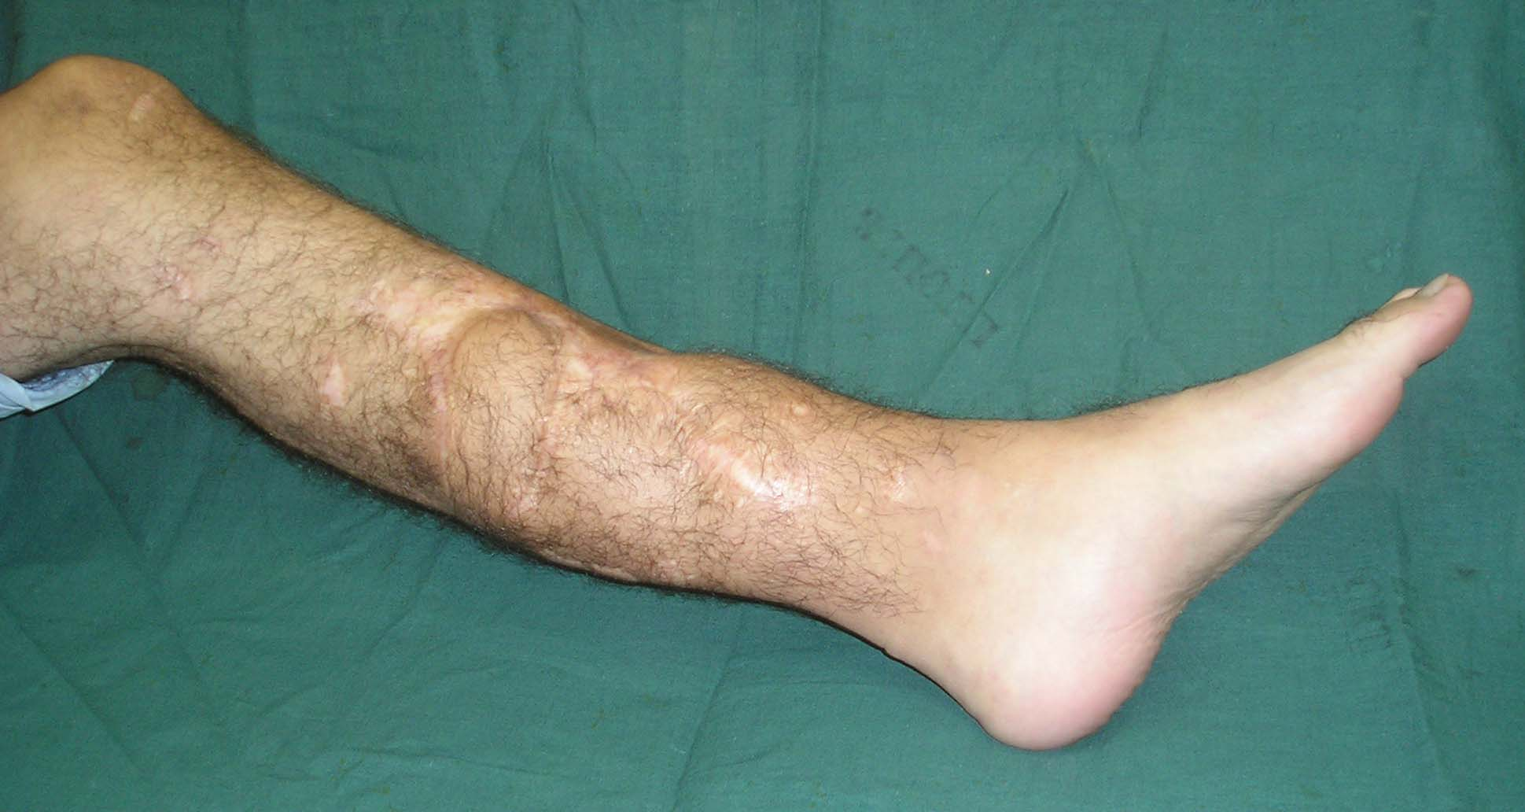
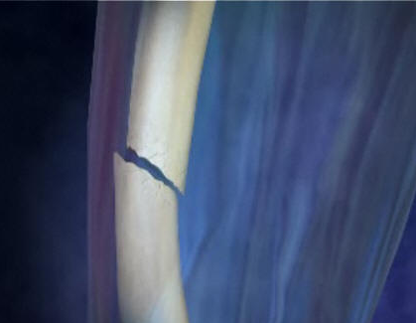
Переломы
Открытые
Рана вызвана травмирующим фактором или костным обломком, сопровождается кровотечением
Закрытые
Кожа в зоне перелома не повреждена; припухлость в близлежащих тканях имеет местный характер

Slide 6
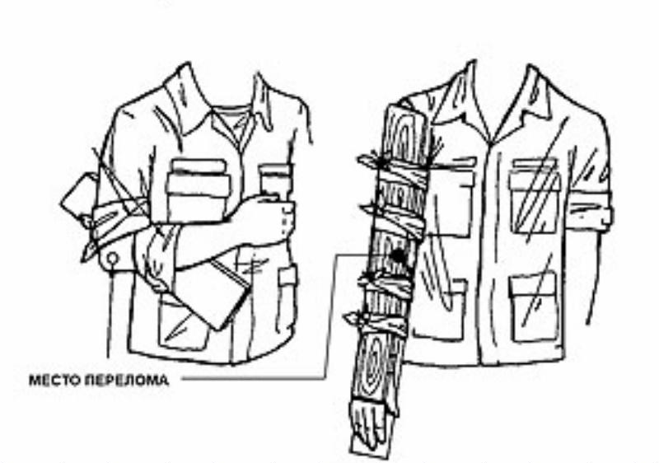
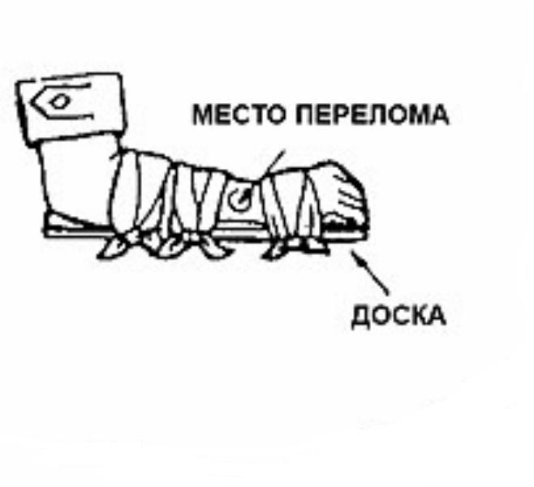
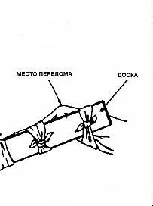
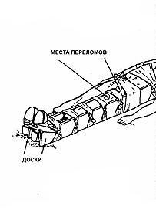
Оказание первой помощи
Шина
Холод
Покой

Slide 7
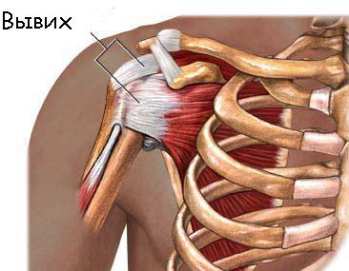
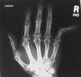
Вывих - головка одной кости может частично или полностью выйти из сустава.
Вывих фаланги пальца
Вывих локтевого сустава
Вывих коленного сустава

Slide 8
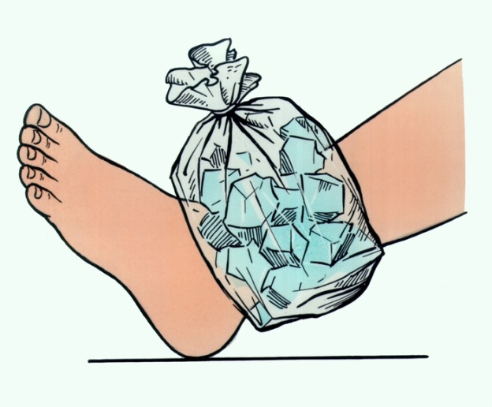
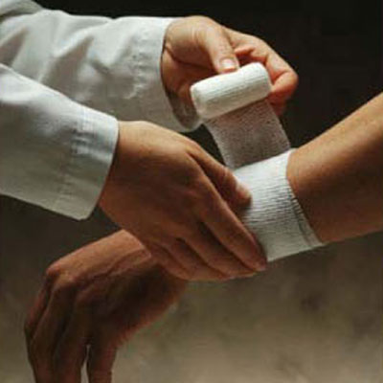
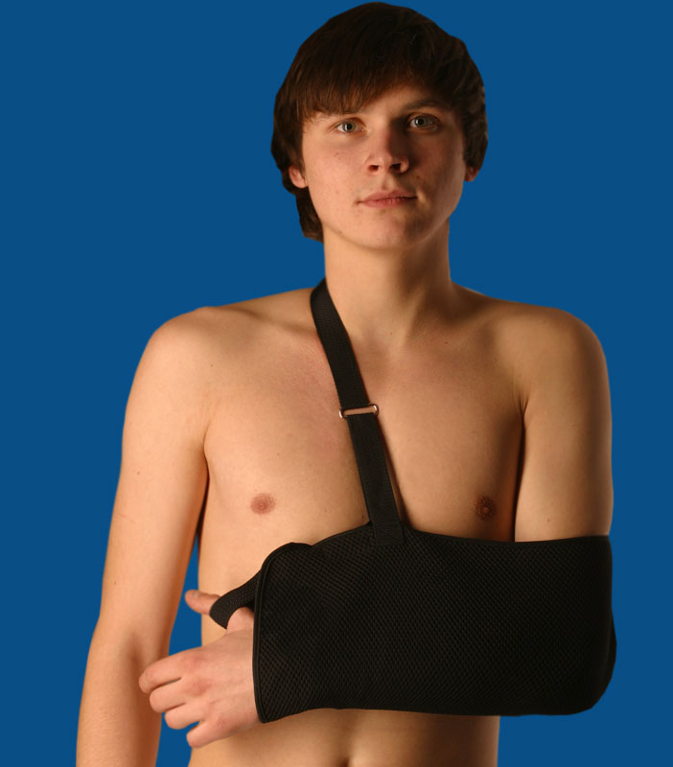
Как оказать первую помощь при вывихе?
Обеспечьте поврежденной части покой
Наложите лед или холодный компресс
Мягкая давящая повязка
Косыночная повязка

Slide 9
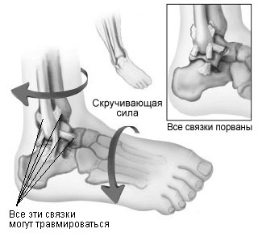
Растяжение связок - это повреждение сухожилий области сустава, что приводит к разрыву мышц.
Как оказать помощь:
Наложение Тугой повязки
Приложить холод
Обеспечить покой

Slide 10
Обязанность оказывающего первую помощь.
Быстро оценить ситуацию
Определить причину травмы
Создать покой
Холод
Наложить шину, повязку
Сообщить учителю, родителю, вызвать помощь.

